Slide 1
제3장
가격과 자원 배분

Slide 2
가격하한제 : 최저임금제
최저임금제 : 고용주가 피고용인에게 노동의 대가로 지불해야 하는 최소한의 임금수준을 법으로 규정하는 제도
노동시장 : 근로자들이 노동공급, 기업이 노동수요

Slide 3
가격하한제 : 최저임금제
최저임금으로 실업이 발생한다.
서로 다른 근로자들로 구성된 다양한 노동시장이 존재
높은 기술력과 오랜 경험을 갖춘 근로자들은 최저임금제의 영향을 받지 않는다.
최저임금제는 10대 청소년 노동시장에 큰 영향 미친다.
최저임금제를 옹호
  소득향상, 실업 부작용이 크지 않다, 장점이 더 많다 등
최저임금제를 반대
  실업발생, 10대들의 학업 중단 조장, 미숙련 근로자들에게 필요한 직장훈련 기회 박탈, 목표계층 선정의 문제

Slide 4
가격통제에 대한 평가
시장이 경제활동을 조직하는 좋은 수단이다.
  가격은 수요와 공급의 이면에 있는 수많은 소비자들과 기업들의 의사결정체
  가격은 수요와 공급을 일치시키고 경제활동을 조정하는 중요한 역할을 수행
  정책담당자들이 법령으로 가격을 결정하면, 경제의 희소한 자원을 배분하는 가격의 정상적인 신호기능 왜곡
정부가 시장 성과를 개선할 수 있다.
  정부가 가격통제를 도입하는 것은 시장에서 결정된 결과가 불공평하다고 판단하기 때문
  가격통제는 저소득층을 도울 목적으로 도입되는 경우가 많다.

Slide 5
가격통제에 대한 평가
가격통제는 돕고자 하는 사람들에게 피해를 주는 경우도 있다.
가격통제 외에 다른 방법으로 돕는 길이 있다.
  예) 임대료 보조금 지급, 근로소득세 환급제도
그러나 이러한 방식들도 완벽한 것은 아니다.
  재원이 필요하므로 세금을 인상해야 한다.
  세금도 사회적 비용을 발생시킨다.

Slide 6
한국의 최저임금제
국가가 노·사간의 임금결정과정에 개입하여 임금의 최저수준을 정하고, 사용자에게 이 수준 이상의 임금을 지급하도록 법으로 강제함으로써 저임금 근로자를 보호하는 제도임
근로자에 대하여 임금의 최저수준을 보장하여 근로자의 생활안정과 노동력의 질적 향상을 꾀함으로써 국민경제의 건전한 발전에 이바지하게 함을 목적으로 함 (최저임금법 제1조)

Slide 7
한국의 최저임금제
최저임금제의 효과
  저임금 해소로 임금격차가 완화되고 소득분배 개선에 기여
  근로자에게 일정한 수준 이상의 생계를 보장해 줌으로써 근로자의 생활을 안정시키고 근로자의 사기를 올려주어 노동생산성이 향상
  저임금을 바탕으로 한 경쟁방식을 지양하고 적정한 임금을 지급하도록 하여 공정한 경쟁을 촉진하고 경영합리화를 기함

Slide 8
제4장
수요와 공급의 가격탄력성

Slide 9

탄력성
판매자와 구매자들이 시장 조건의 변화에 얼마나 민감하게 반응하는지 나타내는 척도
어떤 사건이나 정책의 변화가 시장에 어떤 영향을 미치는지 분석할 때 그 영향의 방향뿐 아니라 크기도 분석할 수 있다.
정성적(qualitative) & 정량적(quantitative) 분석이 가능

Slide 10
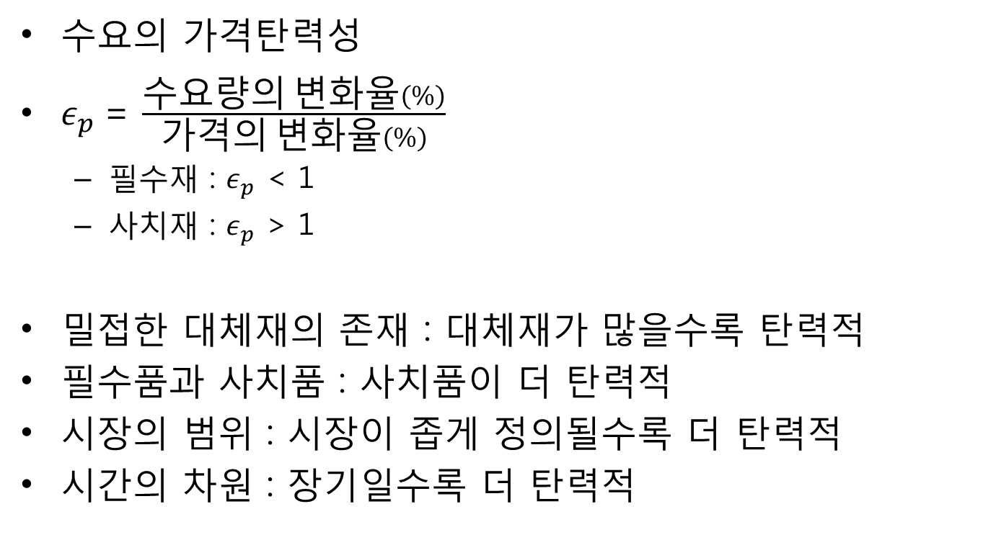
수요의 가격탄력성과 그 결정변수
수요의 가격탄력성
$ε_{p}$= $\frac{수요량의 변화율(\%)}{가격의 변화율(\%)}$
  필수재 : $ε_{p}$ < 1
  사치재 : $ε_{p}$ > 1
밀접한 대체재의 존재 : 대체재가 많을수록 탄력적
필수품과 사치품 : 사치품이 더 탄력적
시장의 범위 : 시장이 좁게 정의될수록 더 탄력적
시간의 차원 : 장기일수록 더 탄력적

Slide 11
다양한 모양의 수요곡선
수요의 가격탄력성은 수요량이 가격 변화에 얼마나 민감하게 반응하는지 나타내므로 가격탄력성은 수요곡선의 기울기와 밀접한 관계가 있다.
그러나 수요곡선의 기울기와 탄력성은 다른 개념이다.
탄력성이 커질수록 수요곡선은 점점 더 완만해진다.

Slide 12
다양한 모양의 수요곡선

Slide 13
다양한 모양의 수요곡선

Slide 14
다양한 모양의 수요곡선

Slide 15
수요곡선이 직선일 경우

Slide 16
수요의 가격탄력성과 판매수입
수요가 비탄력적인 경우 : 가격이 오르면 판매수입이 증가

Slide 17
수요의 가격탄력성과 판매수입
수요가 탄력적인 경우 : 가격이 상승하면 판매수입은 감소

Slide 18
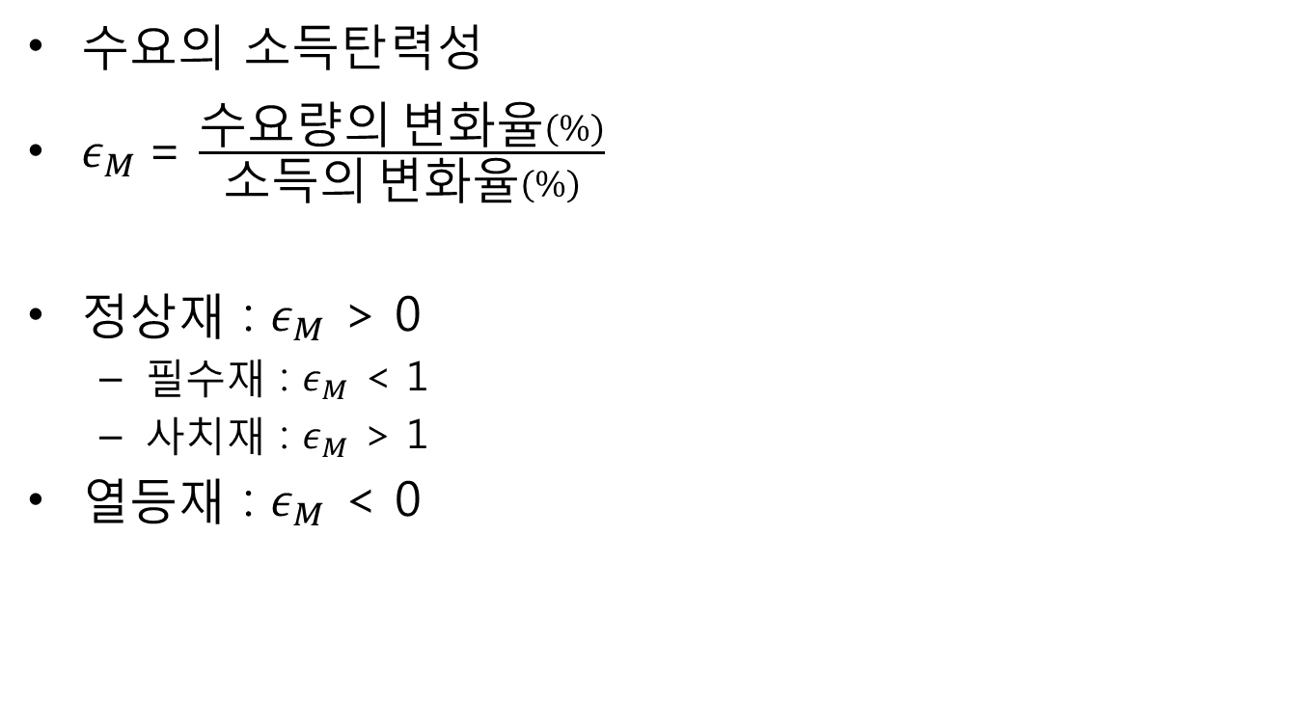
수요의 소득탄력성
수요의 소득탄력성
$ε_{M}$= $\frac{수요량의 변화율(\%)}{소득의 변화율(\%)}$
정상재 : $ε_{M}$ > 0
  필수재 : $ε_{M}$ < 1
  사치재 : $ε_{M}$ > 1
열등재 : $ε_{M}$ < 0

Slide 19
참고문헌
김상규 외. 2017. 생활 속 경제원리. 형설출판사.
Mankiw. 2015. 맨큐의 경제학. CENGAGE Learning.
최저임금위원회 www.minimumwage.go.kr

